Slide 1
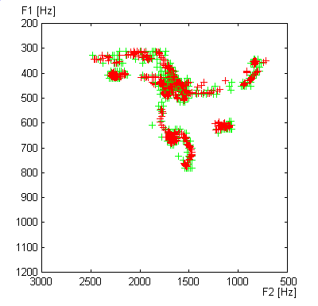

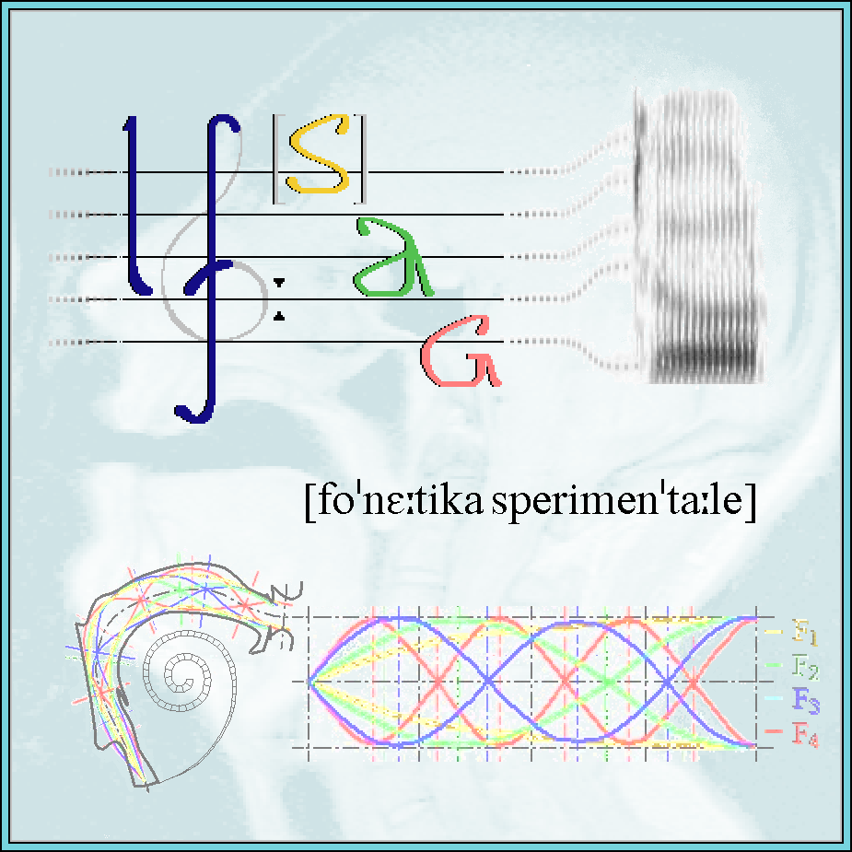
ALLESTIMENTO DI UNA BASE DI DATI DIALETTALI PER LO STUDIO DEL DIALETTO DI CORATO (PUGLIA): TUTELA E CONSERVAZIONE DEL PATRIMONIO SONORO DELLE COMUNITÀ ITALOFONE DELLA REGIONE DI GRENOBLE (FRANCIA) – Galilée G14-126 UIF
A. Romano, E. Carpitelli, V. De Iacovo, J. Bucci, G. Ronco,
→ Il dialetto di Corato (BA) in città e nelle comunità migranti (Isère)
Università degli Studi di Torino
Dip. Lingue e Lett. Str. e Culture Mod.
Laboratorio di Fonetica Sperimentale “Arturo Genre”
http://www.lfsag.unito.it

Slide 2
I dialetti: un patrimonio linguistico immateriale
Difficoltà descrittive generali;
Difficoltà di studio storico-geografico – Interferenza di codici concorrenti…
Problemi di tutela/conservazione;
Problemi di rappresentazione e interpretazione;
Soluzioni (molto parziali): redigere opere descrittive (monografie, dizionari, atlanti…) o allestire archivi (“Soffitte della voce”, “Granai della memoria”, Speech audio archives…).

Slide 3
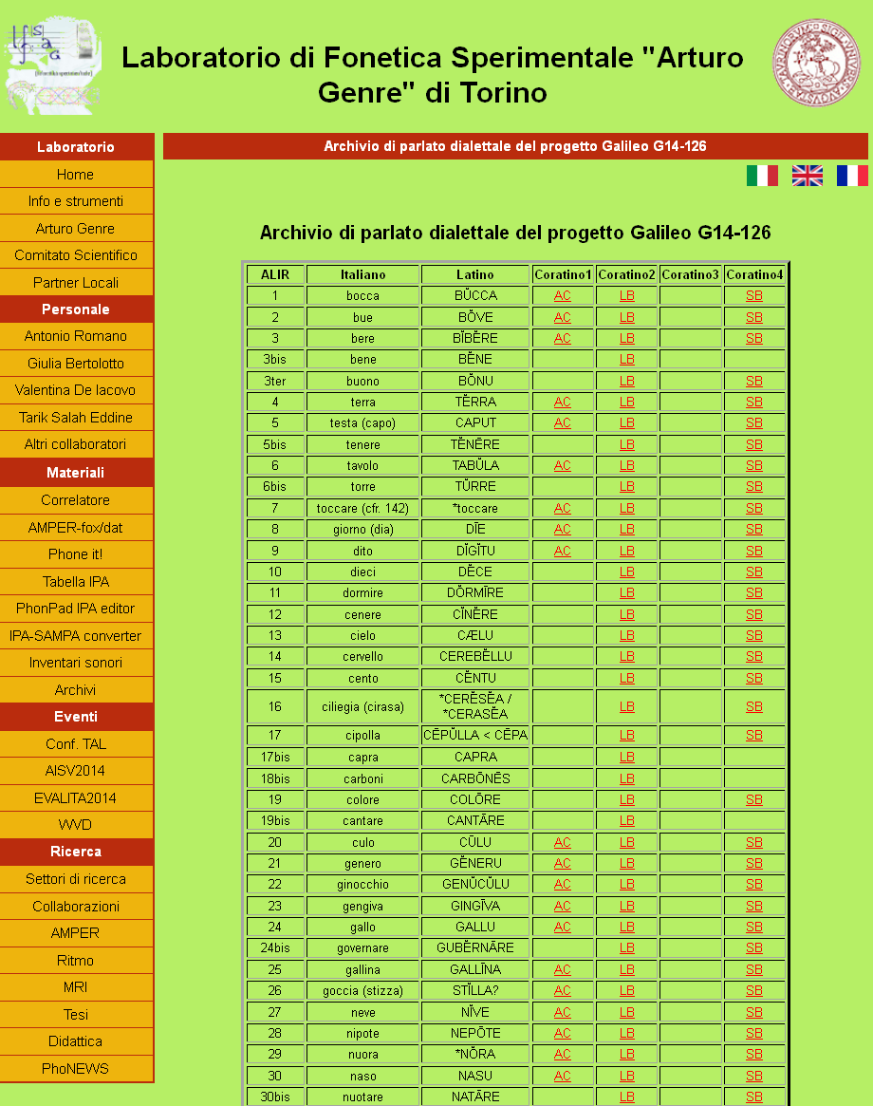
L’archivio coratino del progetto Galileo G14-126
http://www.lfsag.unito.it/ark/coratino.html

Slide 4
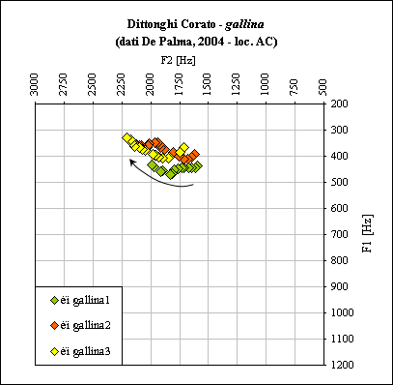
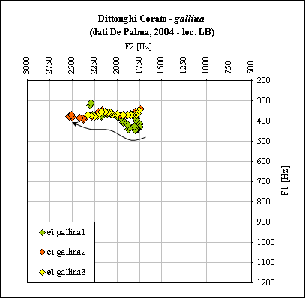
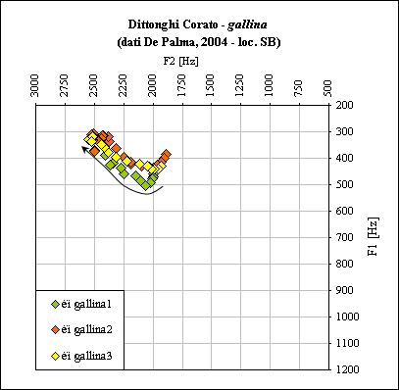
Problemi di rappresentazione e interpretazione
→ (la)gaddéin [ɡaˈdːëɪn] (vs. trad. gaddínë; cfr. Loporcaro 1988: 28)
“Im südlichen Bereich der Provinz [scil. Bari] schließlich stößt man neben dem üblichen éi unvermutet auf eine für baresische Verhältnisse untypische Erhaltung des í[ in sechs Orten, wobei nicht ausgeschlossen werden soll, daß es sich häufig um monophthongierte Diphthonge handelt, zumal Mazzotta zwölf Jahre nach den Aufnahmen des AFP in Altamura (P.20) í > í[ hörte, wo Melilllo noch den Diphthongen é̤i notiert hatte” (Stehl 1980:15).

Slide 5
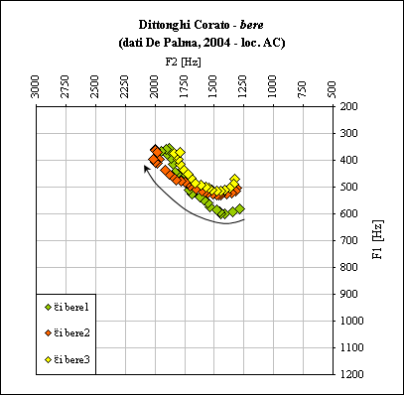
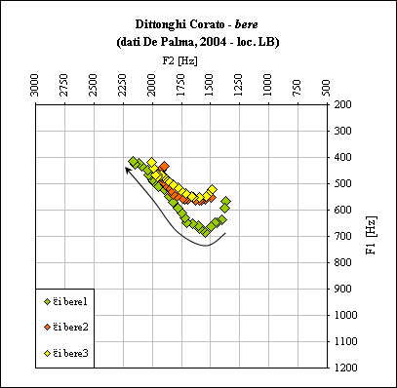
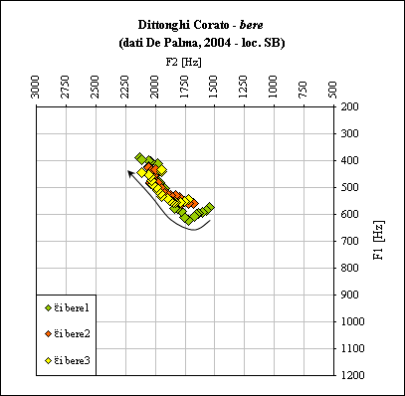

Altri esempi di discrepanza tra dati e rappresentazioni
(in studi tradizionali e/o fonologici)
“bere” (Corato)
→ (a v)vèiv [vɛ̈ɪv]/[vëɪv] (vs. tradizionale vìvë…)

Slide 6
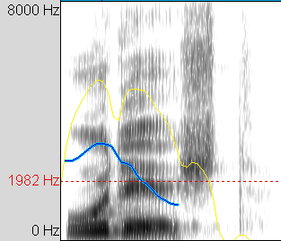
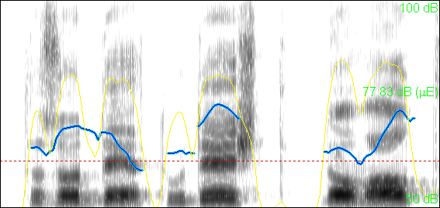
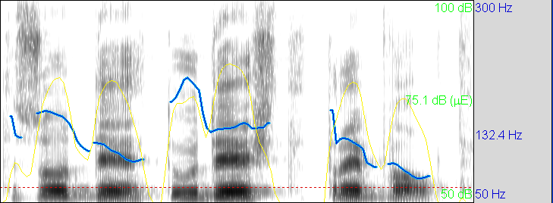
Corpus
Più di 300 registrazioni per ogni informatore (sulla base di forme ispirate al questionario ALiR): 3 enunciati (forma di citazione + 2 rip. in frase-cornice)
X.
Sò’ ddétt X ddò’ vòlt,
Sò’ ddétt X ttrè vvòlt.
Pre-nuclear H
L-L%
H* H- H%
Pre-nuclear H
L-L%
(w)u déšt ‘il dito’

Slide 7
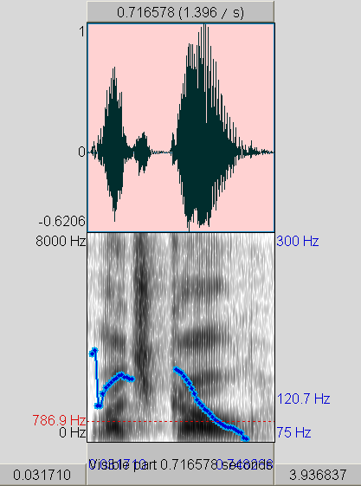
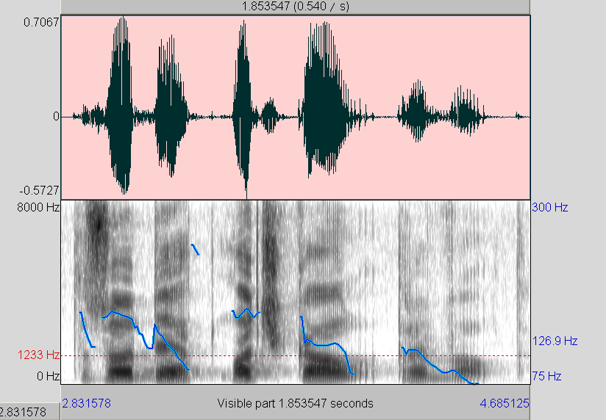
Che cosa dice il parlante?

Slide 8
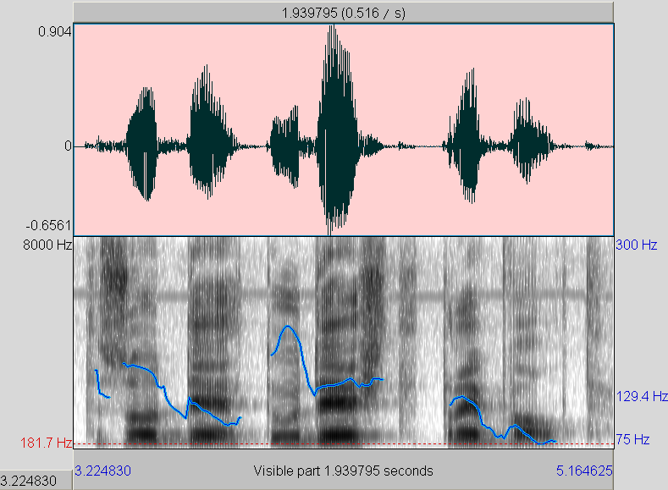
Cosa dicono i parlanti?

Slide 9
Una BD per far riflettere
Dare una forma grafica del tipo cëcalë o désëtë a queste parole corrisponde (in effetti) a serbare una grafia di tipo
fr. ‘pierre’ o ingl. ‘file’ a parole che oggi sono (1) rappresentate foneticamente come [pjɛʁ] e [fɑɪɫ] e (2) analizzate fonologicamente come /pjɛr/ e /fail/ ma –pur ricevendo occasionalmente realizzazioni con schwa finale– mai come */pjɛrrә/ o */failә/.
Perché il coratino deve invece ricevere descrizioni in cui si considera /ʧәˈkalә/ e /ˈdeʃәtә/ invece di /ʧˈkɑl/ e /deʃt/ visto che, foneticamente, le forme di realizzazione dominanti presentano una sistematicità che sarebbe analizzata meglio ricorrendo a queste ultime?

Slide 10
Conclusioni provvisorie
L’archivio dà la possibilità di studiare un dialetto conservato e un dialetto rinnovato (es.: lu → wu, vauč → vouč etc.). Tuttavia…
Il dialetto degli emigrati conserva uno stato di lingua precedente?
Altre prospettive (pratiche e teoriche):
0) polimorfismo o diafasia? (o forse persino diastratia?);
1) dittongazione – invece di chiederci se “c’è o non c’è?”(?) – diciamo meglio “quando e quanto c’è”;
2) schwa – problemi di rappresentazione (rifonologizzazione incipiente o conclusa?);
3) nuovi(?) contrasti latenti (sincronici): /aː/ ~ /a/;
es. (wu) kàn (cane) ~ (a) kán (canna)?;
(jè) k(ː)àr (caro) ~ (wu) kár (carro)?;
(a) màn (mano) ~ (a) mán (manna)?...

Slide 11
Grazie
(suggerimenti e critiche anche all’indirizzo antonio.romano@unito.it)

